Slide 1
파이토치 딥러닝 마스터 Chapter 09. 암과 싸워서 이기기 위한 파이토치 활용
2024-02-06
HNVLAB
손수민

Slide 2
목차
2부에서 다룰 프로젝트의 규모, 범위 파악
CT 데이터 파악
프로젝트 구성 생각해보기
LUNA 데이터셋
앞으로의 프로젝트 흐름

Slide 3
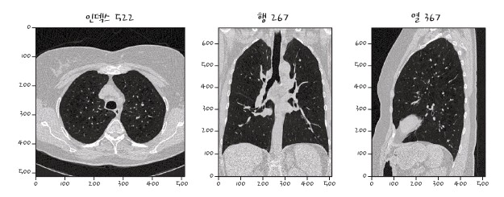
프로젝트의 규모, 범위 파악
프로젝트: 환자 흉부 CT 스캔 입력 -> 악성 종양 의심 위치 출력
선택 이유
미해결 과제 -> 파이토치로 최첨단 프로젝트 가능함 보여줌
아직 미제이나 많은 팀이 도전 중이며 유망한 결과 보이고 있음.
-> 고품질 논문, 오픈 소스 프로젝트로 아이디어, 영감 얻기 가능

Slide 4
프로젝트 준비
모델 구축에 앞서 데이터에 대해 배우고 직접 구현 하는 단계 필요
(이미 구축된 라이브러리 형태의 표준 데이터가 없기 때문)
제한된 데이터 접근성, 한정된 연산 자원, 효과적인 모델 설계 능력의 한계 등의 교란 변수로 프로젝트가 복잡해짐.
적절한 훈련 속도 위해 8GB 이상의 램을 갖춘 GPU필요.
(코랩에서 무료 인스턴스 GPU제공)
일련의 단순한 문제 해결 -> 최종적 결과
해당 분야 공부하여 얻은 통찰력과 신경망에 대한 직관력을 가지는 것이 중요

Slide 5
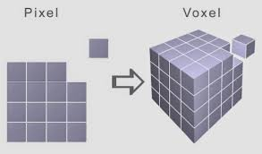
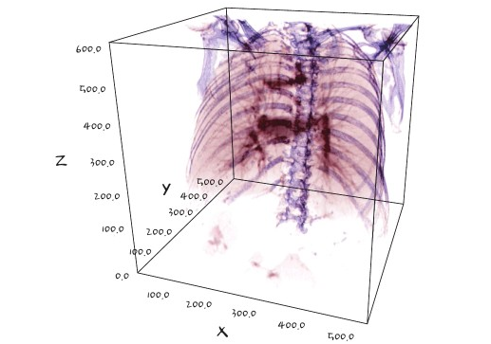
CT 데이터 파악(1)
CT 스캔:
단일 채널의 3차원 배열로 표현되는 3차원 엑스레이
각 복셀은 해당 위치에 있는 물체의 평균 질량 밀도를 나타내는 숫자 값
(흑백 PNG 이미지를 쌓아놓은 것과 유사)
※ 복셀(Volumetric piXEL):
공간 용적을 담고 있으며 데이터 필드를 표현하기 위해 3차원 격자로 배열됨.
통상적으로 정육면체인 경우가 흔하나 이 장에서는 직육면체 모양임.
의학 데이터, 유체 시뮬레이션, 2차원 이미지로 재구성된 3차원 장면, 자율주행 자동차의 레이다 등.
※ CT vs X-ray
X-ray는 3차원적 강도를 2차원에 투영하였지만,
CT는 3차원 형태를 보존하여 데이터 가공 가능.

Slide 6
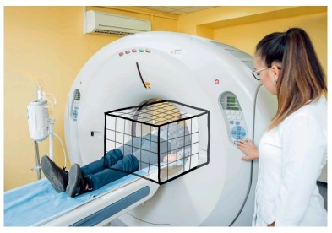
CT 데이터 파악(2)
데이터가 디지털 포맷으로 스캔 과정의 원본 출력은 육안으로 구별할만한 형태가 아님 -> 컴퓨터 사용해 재해석 과정 필요.
스캔 시 CT 스캐너 설정에 따라 출력 데이터는 크게 달라짐.

Slide 7
용어 정리
폐 결절(nodule):
폐 내부에 나타날 수 있는 무수한 돌기나 덩어리(3cm 이하)
3cm를 넘어가면 페 종괴라 부르지만 이 책에서는 크기에 상관없이 결절이라 부름.
결절은 밀도가 매우 낮은 폐 조직에 매달려 있거나 폐 벽에 붙어있을 것.
-> 모든 조직 검사 X, 결절에만 집중
-> 예상 입력 범위 좁혀 분류기가 작업 학습 하는 데에 도움

Slide 8
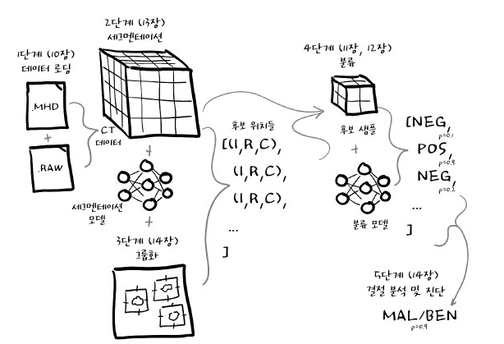
프로젝트 구성 생각해보기
CT 데이터 파이토치에서 사용할 수 있는 형태로 읽기
세그멘테이션 -> 폐의 잠재적 결절에 해당하는 복셀 찾기
=> 폐 내부 잠재적 종양에 집중하게 함.
관심있는 복셀들을 덩어리로 묶고 개략적인 중심부 찾기
=> 각 결절은 인덱스 부여, 중심부에서 시작하는 열과 행으로 위치 알 수 있음.
3차원 컨볼루션을 이용하여 각 후보 결절이 실제 결절인지 여부 분류
분류 결과 종합하여 환자 진단. 결절이 양성인지 음성인지 판별. 하나라도 악성 예측 -> 암소견 보인다고 진단.

Slide 9
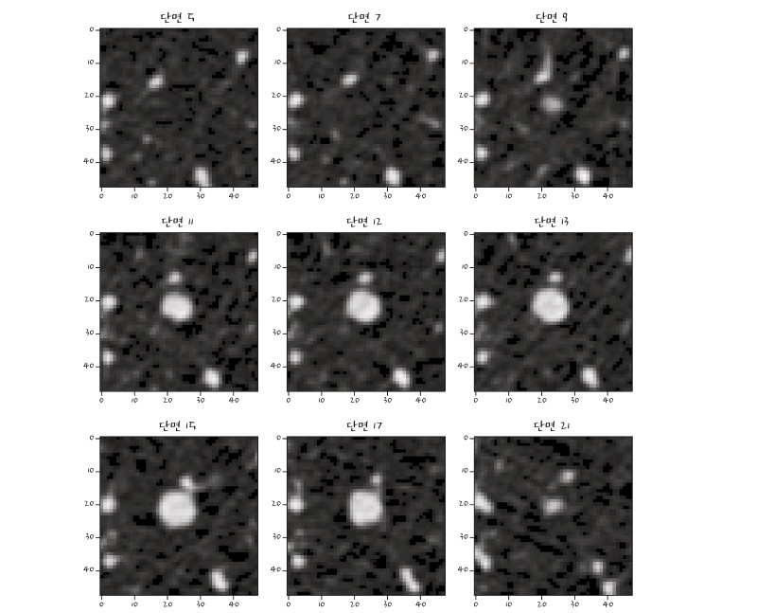
프로젝트 구성 이유
모델 두 개로 분리?
자동화 하기 어려워 제대로 파악하지 못한 문제.
이미지만으로 종양을 구별하기 몹시 어려움.
데이터셋이 제한된 수량의 샘플을 가짐.
여러 단계로 나누어 각 단계마다 초점을 맞추면,
그 안에서 요구하는 기술에만 집중하는 효과 가짐.

Slide 10
LUNA 데이터셋
LUNA(Lung Nodule Analysis) 그랜드 첼린지:
환자의 CT 스캔 자료를 고품질로 레이블 작업한 공개 데이터셋.
데이터 분류기 성능에 대한 공개 랭킹 제공하며, 공개 랭킹에 들어가려면
프로젝트의 구조와 훈련 방법 등을 기술한 과학 논문 제출해야함.
-> 프로젝트 발전 위한 추가적인 아이디어, 동기 부여 제공
LUNA 2016 데이터셋(https://luna16.grand-challenge.org/Download/)
결절 탐지(세그멘테이션)
거짓 양성 감소(분류 단계 유사)
데이터
Subset0~9: CT 이미지
Condidates.csv: 후보 결절 데이터(seriesuid, coordX, coordY, coordZ, class)
Annotations.csv:
결절 탐지 참조 표준(seriesuid, coordX, coordY, coordZ, diameter_mm)

Slide 11
앞으로의 흐름
1단계, 데이터 읽기(10장)
4단계, 결절 분류(11장, 12장)
2단계, 세그멘테이션(13장)
3단계, 5단계, 그룹화와 결절 분석 및 진단(14장)
※ 2단계, 3단계와 4단계는 거의 별개의 프로젝트로 취급할 수 있으므로
순서에 상관없이 개별 진행 가능.

Slide 12
감사합니다

